Slide 1

Projet 10
BrainScanAI
Marc Bouchez

Slide 2

Contexte
Problématique :
détection automatique de tumeurs
sur IRM
Objectif : exploiter images
+ peu de labels​
Contraintes : ​​
    Majorité non labellisée​​
    Budget limité​​
    Passage à l’échelle (4M images)

Slide 3

Objectifs du projet
Extraire des embeddings visuels
via modèle pré-entraîné
Explorer structure des données (clustering)​
Construire une approche semi-supervisée​​
Comparer supervision vs semi-supervision​​​
Proposer une stratégie industrialisable
DoD >
Recall > 0.9

Slide 4

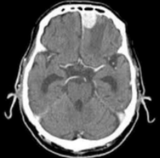
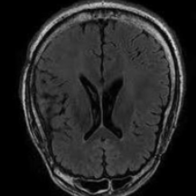
Description du dataset
Images IRM
Jpg
Avec label:
50 cancer
Classe | Pourcentage
Cancer | 3.4 %
Normal | 3.4 %
Sans label | 93.2 %
Total | 100 %
50 sans cancer
sans label :​
  1406

Slide 5
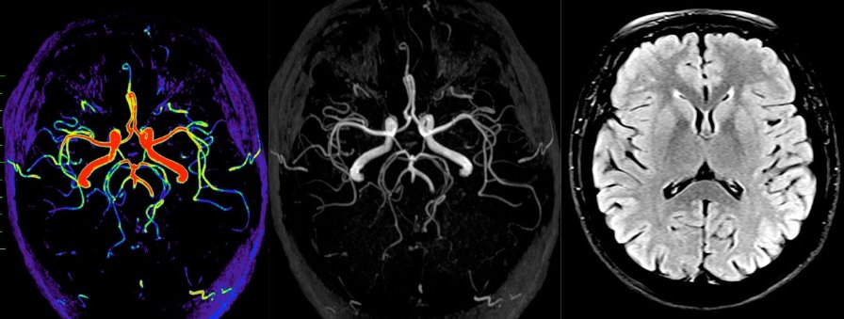
Prétraitement des données
Transformation
Redimensionnement (224x224)
Normalisation ImageNet (ResNet)
Equalisation histogramme
Traitement
Séparation stricte : ​
  dataset labellisé​
  dataset non labellisé
  Sauvegarde pour rechargement

Slide 6

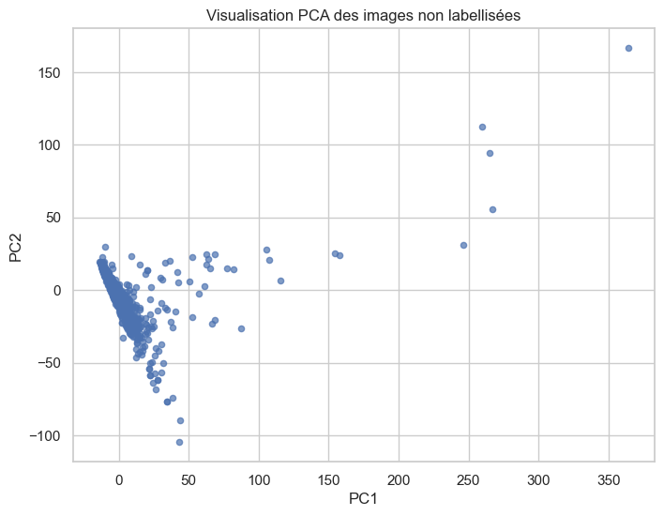
Extraction de features
Modèle choisi :
ResNet50
Couche
nn.Identity <-model.fc
Évaluation : eval()
torch.no_grad() : réduit la
consommation
Résultat
Embding

Slide 7

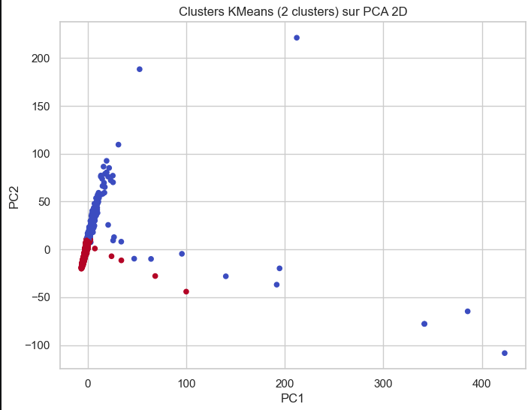
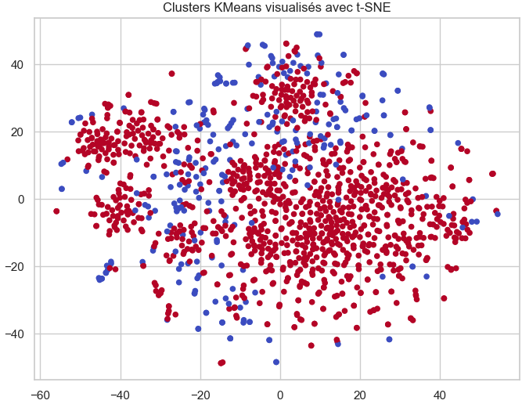
Visualisation des Clusters
PCA
 | ARI max
KMeans | 0.1322
DBSCAN | 0.0259
Agglomerative | 0.0712
T-SNE

Slide 8

Modèle évolué
Pseudo labeling :
  Image non labelisée
garde seulement si confiance > 0.9
3 stratégies appliquées à l'architecture de modèle :
Supervisée
Semi supervisée
Active Learning
→ amélioration du dataset via sélection intelligente des exemples incertains
→ exploitation des données non labellisées fiables

Slide 9

Optimisation du Modèle CNN
Supervisé
Learning rate = 3
Batch size = 8
Weight decay = 1e-4
SSL
Threshold = 0.9
Poids pseudo label = 0.3
AL
k_ratio = 0.3
Nombre d'itération = 3
Batch size =

Slide 10

Comparatif
Méthode | Accuracy | F1 | Recall | Auc
Supervised | 0.960 | 0.958 | 0.940 | 0.996
Semi-supervised (SSL) | 0.950 | 0.947 | 0.96 | 0.990
Active Learning (AL) | 1.0 | 1.0 | 1.0 | 1.0

Slide 11

Analyse des méthodes
Supervisée
entraînement uniquement sur données labellisées
Active Learning
prédiction des classes
conservation des pseudo-labels uniquement si confiance élevée
Semi Supervisée
sélection des échantillons les plus incertains
ajout d’un sous-ensemble des données non labellisées au dataset
re-labelisation via le modèle (pseudo-labeling)
ré-entraînement du modèle sur dataset enrichi

Slide 12

Coûts
Budgets :
4 millions d’images / 5 000 €
Poste | Coût estimé (€) | Part du budget | Commentaire
Annotation initiale (1 000 images) | 3 000 € (base 1=>3€) | 60 % | Base supervisée pour entraîner ResNet50
Pseudo-labeling SSL (4M images) | 0 € | 0 % | Généré automatiquement par le modèle
Entraînement CNN / SSL (GPU) | 1 000 € | 20 % | Fine-tuning + apprentissage semi-supervisé
Stockage & traitement données | 1 000 € | 20 % | Stockage massif + pipeline inference
TOTAL | 5 000 € | 100 % | Respect du budget

Slide 13
Objectif atteint
Pipeline de prétraitement et d’extraction de caractéristiques basée sur ResNet50 pré-entraîné.
​Entraînement d’un modèle CNN pour la classification supervisée avec évaluation :​
    Accuracy,
    F1-score,
    Recall
    et AUC. ​
​
Exploration des solutions:​​​
    Clustering​​​
    Semi-supervisées (pseudo-labeling) ​​​
    Active learning pour réduire le besoin en annotations.

Slide 14
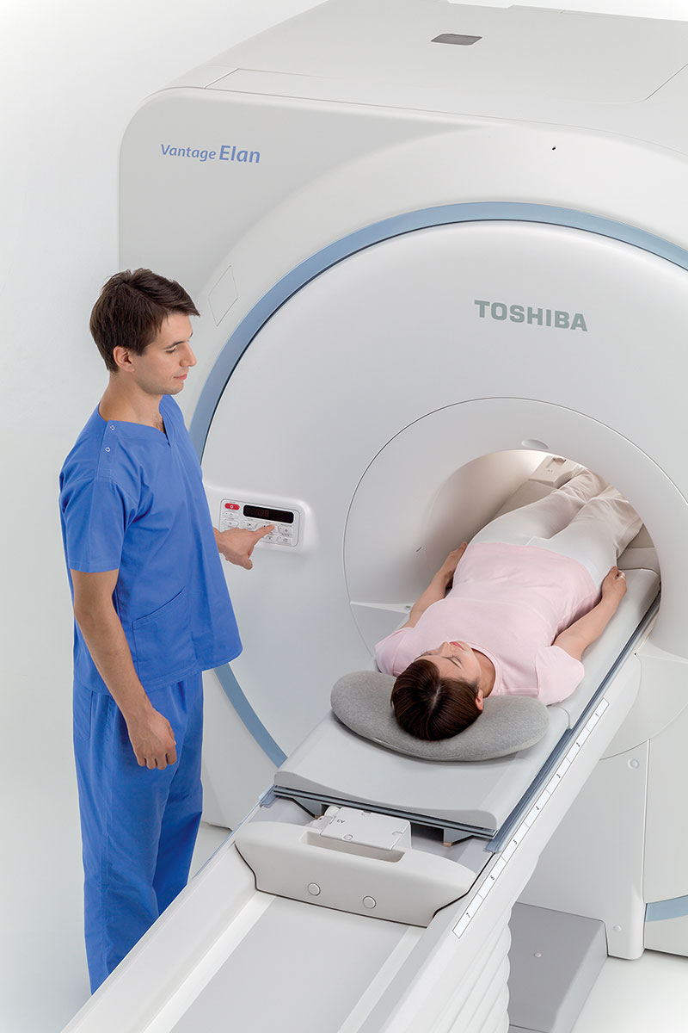
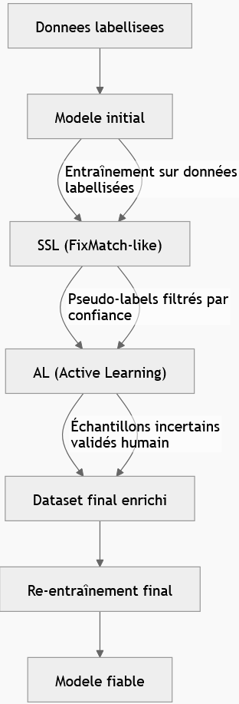
Possibilité
Sans intervention Humaine pour la majorité
Validation d'un professionnel
de Santé pour les incertains
Augmentation de la fiabilité

Slide 15
Conclusion
Faisabilité et Fiabilité relative :
Peu de label
Semi supervisé pour réduire les coûts
Non prise en compte de la partie HDS
Possibilité :
Combinaison de méthode
Partenariat
Incubation du projet
  Hébergement chez le client
  Réduction des coûts des experts
Augmentation de la fiabilité

